Slide 1
Projeto Demonstrativo para o Gerenciamento Integrado no Setor de Chillers
Comparações entre Sistemas de Água Gelada e Outros Sistemas
Leonilton Tomaz Cleto
Execução
Implementação
Realização

Slide 2
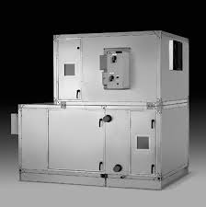
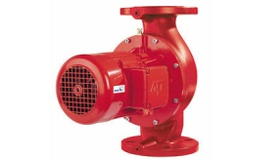
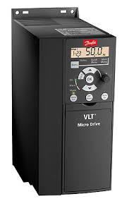
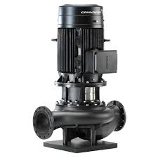
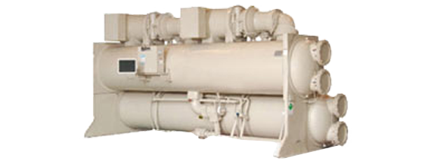
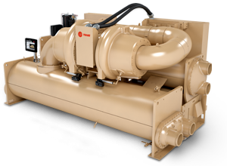
Circuito Primário – Secundário Válvulas de 2 Vias / By Pass Livre
Válvulas de 2 Vias
Bombas de Água Gelada
Circuito Secundário - BAGSs
Vazão Variável
Fan-Coils
By Pass Livre
Chillers
Bombas de Água Gelada
Circuito Primário - BAGPs
Vazão Constante

Slide 3
Sistema Existente Condições Reais Máximas da CAG
Capacidade Total | 4571 | kW | 1300 | ton
Equipamento | Potência | COP | %W | kW/ton
 | kW
Chillers | 1027 | 4.451 | 77.9 | 0.790
BAGPs | 65 | 70.323 | 4.9 | 0.050
BAGSs | 83 | 55.072 | 6.3 | 0.064
BACs | 95 | 48.116 | 7.2 | 0.073
Torres (Ventiladores) | 49 | 93.286 | 3.7 | 0.038
Total | 1319 | 3.466
Consumo de Energia Anual Estimado | 3087 | MWh

Slide 4
Eficiência Energética em Sistemas de Ar Condicionado

Slide 5
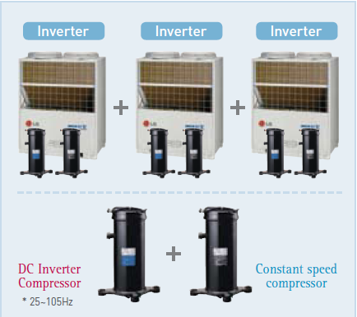
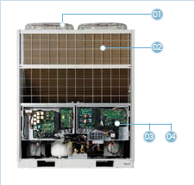
Sistemas de Ar Condicionado VRF

Slide 6
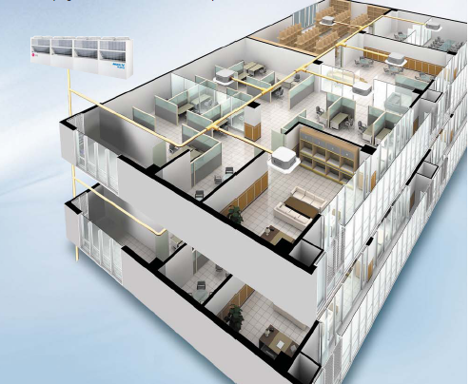
Sistemas de Ar Condicionado Tipo VRF

Slide 7
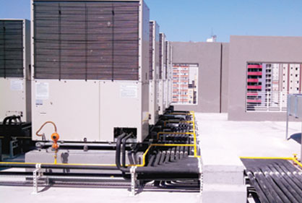
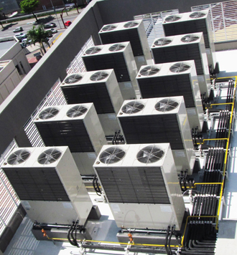
Sistemas de Ar Condicionado Tipo VRF

Slide 8
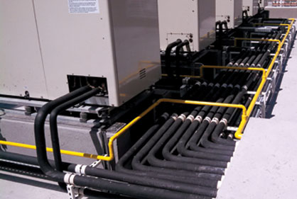
Sistemas de Ar Condicionado Tipo VRF

Slide 9
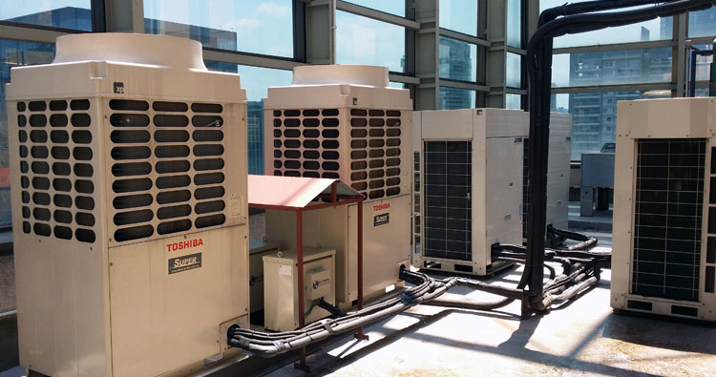
Sistemas de Ar Condicionado Tipo VRF

Slide 10
Sistemas de Ar Condicionado VRF x Água Gelada
Item | Descrição | Sistema de Fluxo de Refrigerante Variável | Sistema de Água Gelada
1 | Conforto Humano | Parcial com limitado controle da umidade, e distribuição limitada do ar no ambiente. Umidade Relativa > 60% | Atende plenamente desde que projetado de forma completa
2 | Carga Térmica | Cerca de 15% menor porque não atende os requisitos de umidade relativa. | Atende plenamente desde que projetado de forma completa
3 | Processos de resfriamento, aquecimento, umidificação e desumidificação | De difícil aplicação, devendo ser analisado caso a caso | Atende plenamente desde que projetado de forma completa
4 | Qualidade Interna do Ar | Parcial - necessita de um sistema dedicado de ar externo com resfriamento e desumidificação, filtragem e distribuição nos pavimentos | Atende plenamente desde que projetado de forma completa. Sistemas dedicados de ar externo são sempre recomendáveis
5 | Custo Inicial | 10% a 15% mais caro

Slide 11
Sistemas de Ar Condicionado VRF x Água Gelada
Item | Descrição | Sistema de Fluxo de Refrigerante Variável | Sistema de Água Gelada
6 | Custo Operacional | Melhor para condensação a água com 1.00 kW/ton e pior para condensação a ar com 1.25 kW/ton | 0.75 kW/ton a 0.95 kW/ton (Centrífuga + Bombas + Torres + Fan-Coils)
7 | Capacidade de refrigeração | Bom desempenho para distâncias de até 100 m. Acima de 100 m a redução de capacidade é significativa | Distância são vencidas no projeto da tubulação e seleção da bomba
8 | Aumento da capacidade de refrigeração | Não é simples. Poderá ser necessário novas linhas e acréscimo de equipamentos | Fácil de ser atingido com a nova seleção da serpentina e da válvula de controle
9 | Operação em carga parcial | Bom desempenho e controle | Bom desempenho e controle
10 | Controle dos custos operacionais | Excelente controle, permitindo uma redução do custo de operação | Controle limitado sobre a CAG. Controle somente do Condicionador da própria sala

Slide 12
Sistemas de Ar Condicionado VRF x Água Gelada
Item | Descrição | Sistema de Fluxo de Refrigerante Variável | Sistema de Água Gelada
11 | Compatibilidade com Normas e Recomendações | Parcial. O projeto deverá ser feito considerando as restrições | Totalmente compatível
12 | Gerenciamento do refrigerante | Parcial. O projeto deverá ser feito considerando as restrições | Simples de ser feito
13 | Carga de Refrigerante | 4 a 15 vezes maior | Novos sistemas com cargas muito reduzidas (até 10 vezes menor que Chillers convencionais.
14 | Operação pelo usuário | Simples através das mais diferentes interfaces desde um termostato com controle a um computador | Não é simples para o usuário. Poderá ser feito a partir de um termostato com liga/desliga e rotações a até um computador
15 | Possibilidade de pane | Elevada devido a quantidade excessiva de componentes e partes. | Reduzida - menor quantidade de componentes e partes
16 | Tempo de vida | Até 15 anos | Até 25 anos

Slide 13
Exemplo de um Edifício Comercial
Altura total: 161 m
Total de Pavimentos: 33
Área de piso do Pavimento: 2100 m²
Demanda Elétrica: 5.4 MW
Carga de Térmica de Resfriamento: 9850 kW (2800 ton)
Projetado para água gelada → Alterado para VRF

Slide 14
Exemplo de Edifício Comercial
Unidades Condensadoras
Na laje Superior – 32
No piso Térreo – 30
Em cada metade de Pavimento
Unidades internas
14 de 14 kW (4 ton)
1 de 3.2 kW (0.9 ton)
Unidade externa
1 de 148 kW (42 ton)
54 hp

Slide 15
Exemplo de Edifício Comercial
Linhas de refrigerante
Distância vertical – 50 m
Comprimento médio total de 180 m
Condensação a água
TBU: 24ºC
Água de Resfriamento: 30ºC
Condensação a ar
TBS: 33ºC

Slide 16
Exemplo de Edifício Comercial
Quantidade total de Compressores: 558
Quantidade total de Filtros de Ar: 960
1 manutenção anual das unidades condensadoras, significa que a cada 6 dias 1 unidade está sendo revisada.
1 substituição semestral dos filtros de ar significa que a cada 2 horas 1 filtro está sendo substituído.
Estima-se que para atender os requisitos do PMOC este edifício necessitaria de uma equipe com 18 técnicos apenas para a substituição dos filtros.

Slide 17
Como Obter a Atenção do Cliente
Diga somente o que o cliente irá entender!
Consumo de energia é menor.
O usuário controla o sistema.
Relatórios técnicos detalhados não produzem resultado.
A mensagem a ser usada deve ser direta e simples.

Slide 18
Como Obter a Atenção do Cliente
Não fale sobre
Carga térmica e o seu perfil
COP ou Relação kw/ton
Consumo de energia relacionada com a carga térmica
Fale sobre:
Contas de energia elétrica
Consumo de energia elétrica por área (W/m² ou kWh/m²) de instalações semelhantes.

Slide 19
Como Obter a Atenção do Cliente
Carga Térmica é uma hipótese
Transmissão, insolação
Pessoas e equipamentos
Ar externo
Contas de Energia
São reais e pagas todo mês
Além disso:
VRF oferece o controle completo do sistema nas suas mãos.
É uma tecnologia atual.

Slide 20
ABNT NBR 16069:2010 Segurança em Sistemas Frigoríficos
Detetor de vazamento de refrigerante – Onde?
Ventilação mecânica – Onde?
Limite da quantidade de refrigerante – Cálculo!
Declaração de ensaio e responsável

Slide 21
Standard 62.1-2013 – Ventilation for Acceptable Indoor Air Quality
O grau de filtragem mínimo é MERV 6 (G3 ABNT)
Unidades internas são normalmente equipadas com MERV 2
MERV 6 ou superior é especial
DOAS – É obrigatório um sistema dedicado de tratamento do ar externo

Slide 22
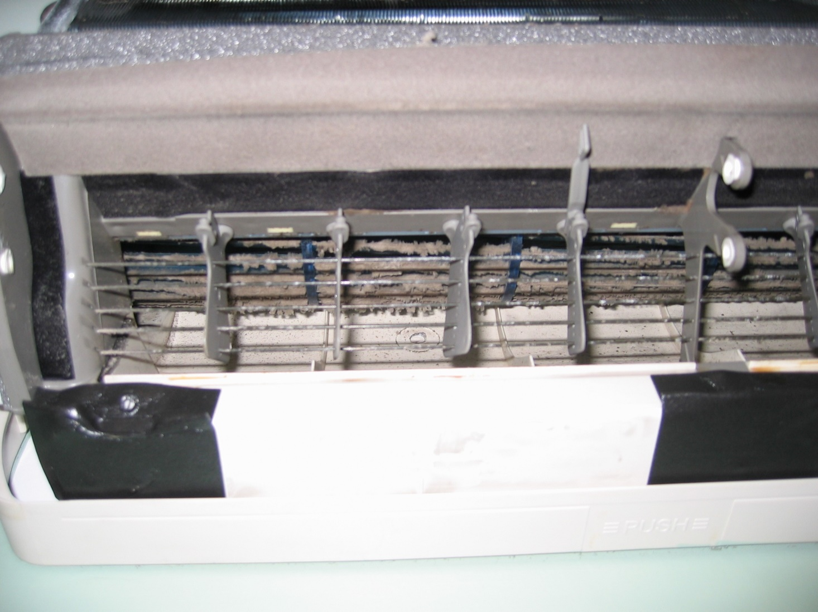
Qualidade Interna do Ar
Rotor do ventilador de um evaporador Highwall após 2 anos de operação

Slide 23
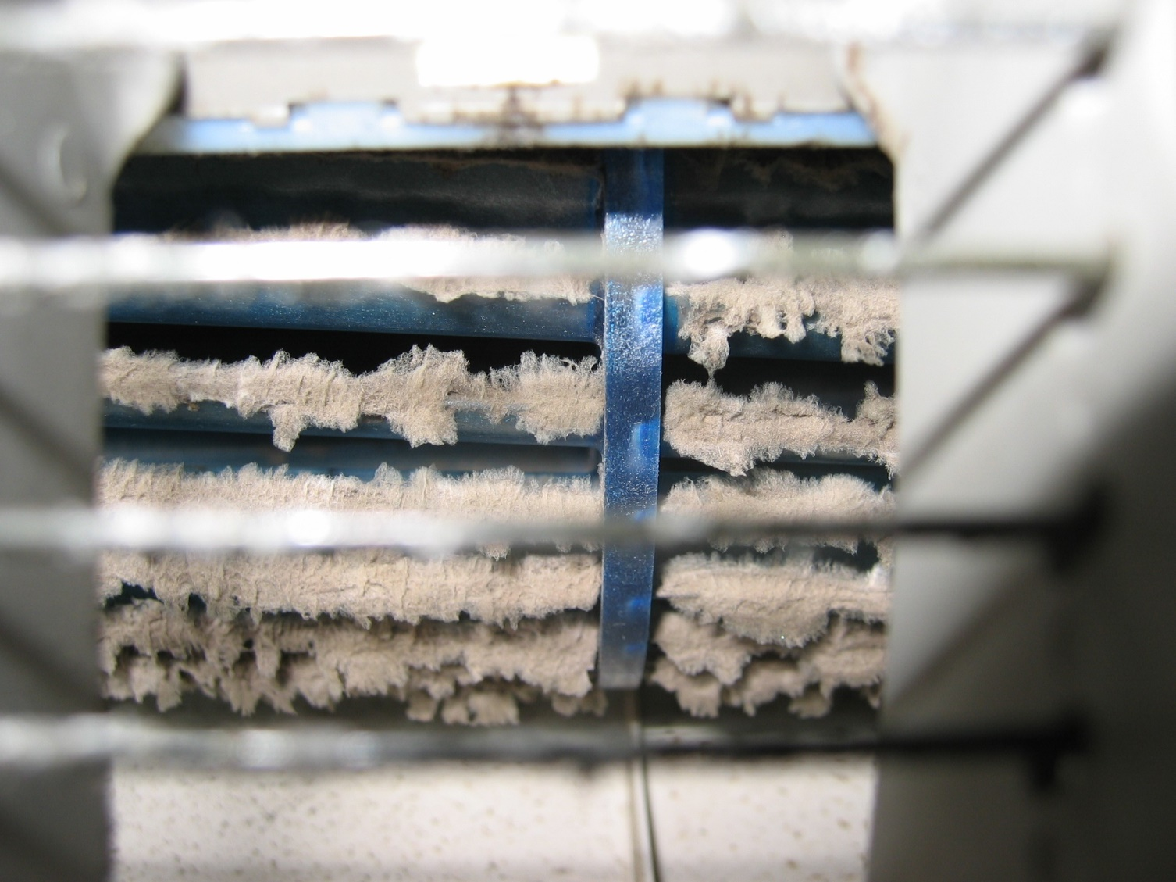
Qualidade Interna do Ar
Rotor do ventilador de um evaporador Highwall após 2 anos de operação

Slide 24
Unidades Internas sem Dutos
É um bom equipamento de refrigeração do ar.
Não é um equipamento de condicionamento de ar completo.
Não importa se é para expansão direta ou água gelada.

Slide 25
Conclusão
A principal diferença está na unidade interna empregada e no risco da tubulação de refrigerante.
High wall hidrônico é tão limitado quanto o de expansão direta.
Vazamento de refrigerante em acidente ou em reparos

Slide 26
Conclusão - Desvantagens
Maior custo inicial
Filtros de baixa eficiência
Distribuição de ar inadequada
Reduzido controle da umidade
Muitos itens
Problemas com PMOC

